Slide 1
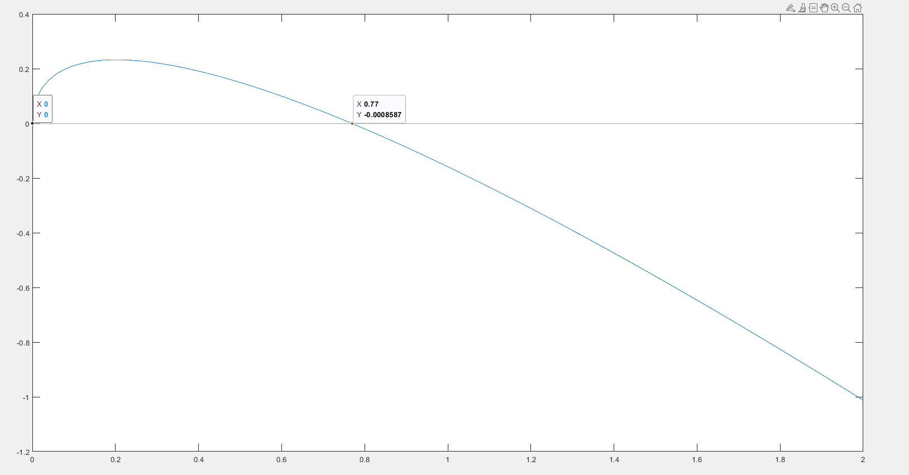
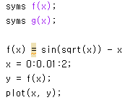
과제1 : 그래프 활용

Slide 2
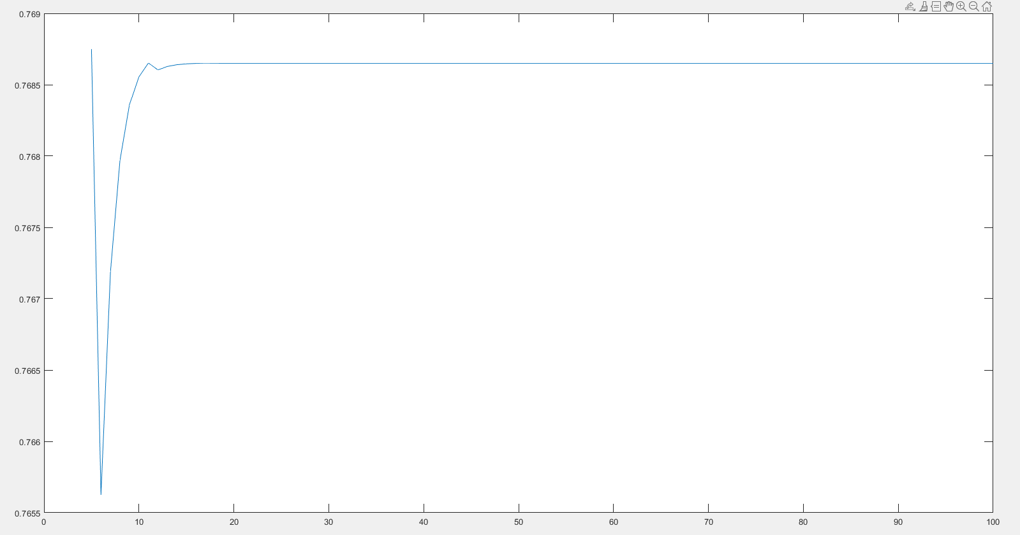
과제2 : 이분법

Slide 3
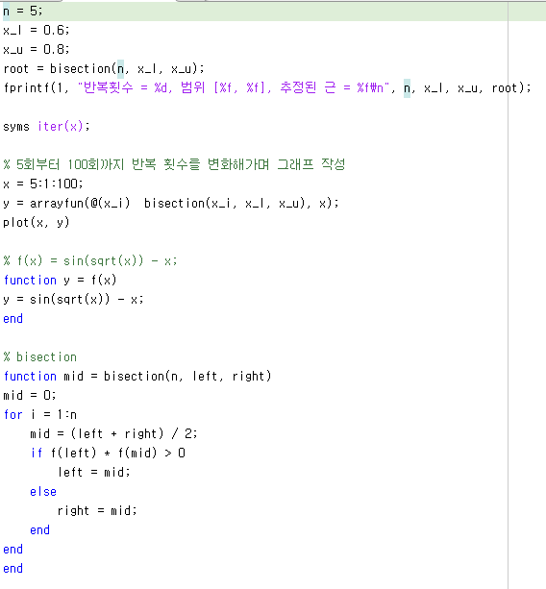
과제2 : 이분법

Slide 4
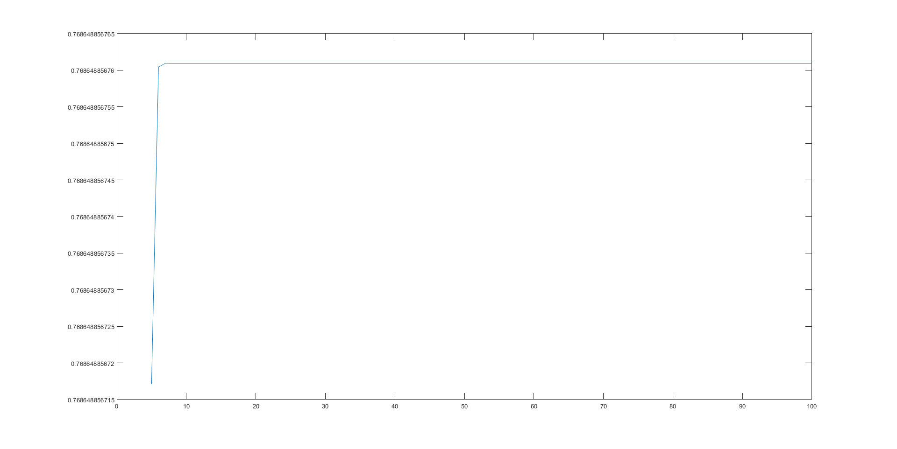
과제3 : 가위치법

Slide 5
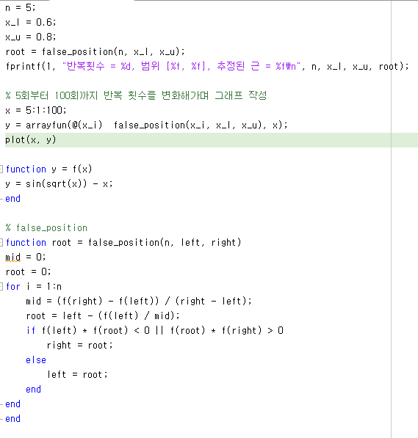
과제3 : 가위치법

Slide 6
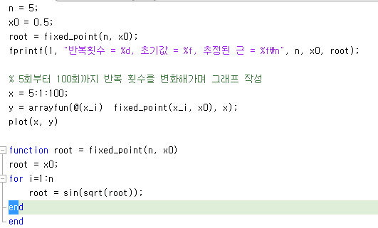
과제4 : 고정점 반복법

Slide 7
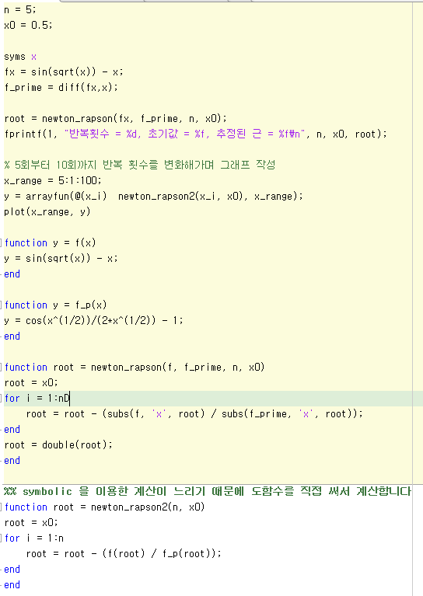
과제5 : Newton-Rapson법

Slide 8
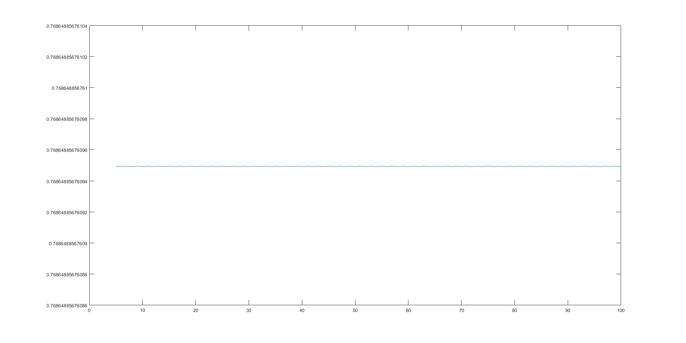
과제5 : Newton-Rapson법

Slide 9
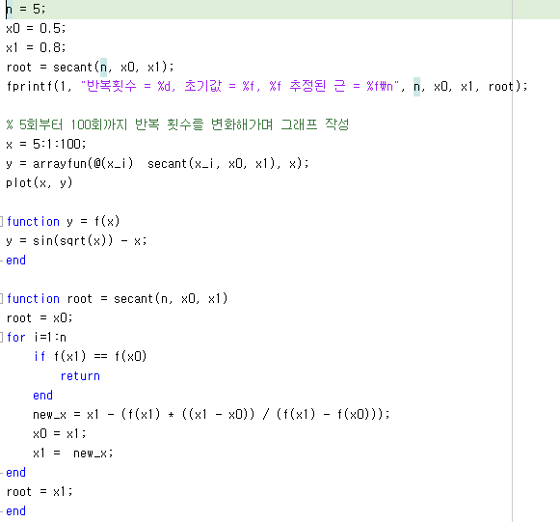
과제6 : 활선법

Slide 10
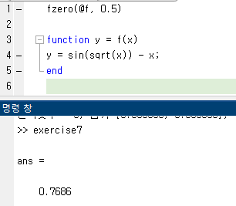
과제7 : fzero

Slide 11
과제8 : 추정값 비교
그래프 | 이분법 | 가위치법 | 고정점 반복법 | Newton-Rapson | 활선법 | fzero
0.77 | 0.768750 | 0.7686 | 0.766248 | 0.768649 | 0.768649 | 0.7686

